Slide 1


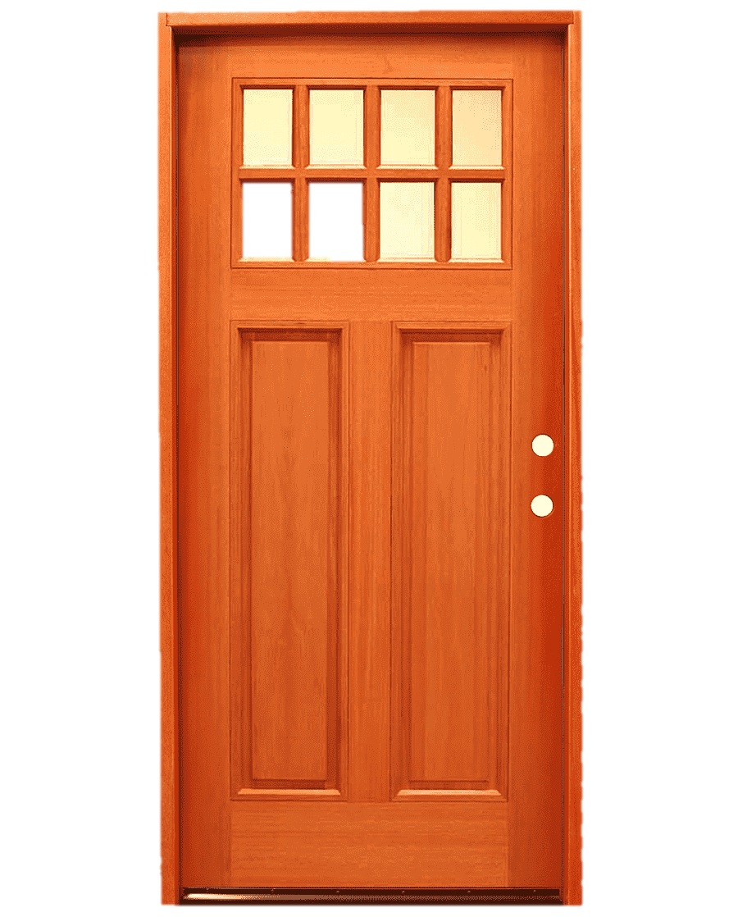


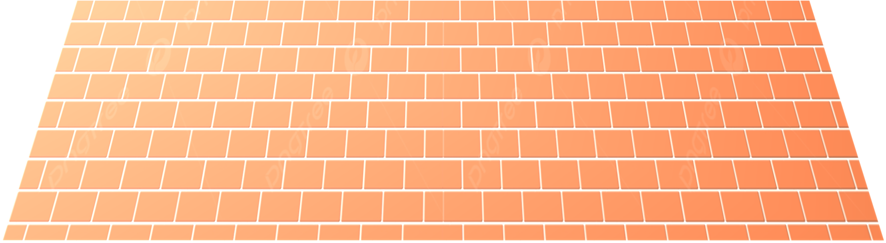



g
µ
m
¬
Ê
p
t
r
ø
n
g

Slide 2

CHµO
g
µ
m
¬
BIÖT
Ê
p
t
r
ø
n
g
T¹M

Slide 3
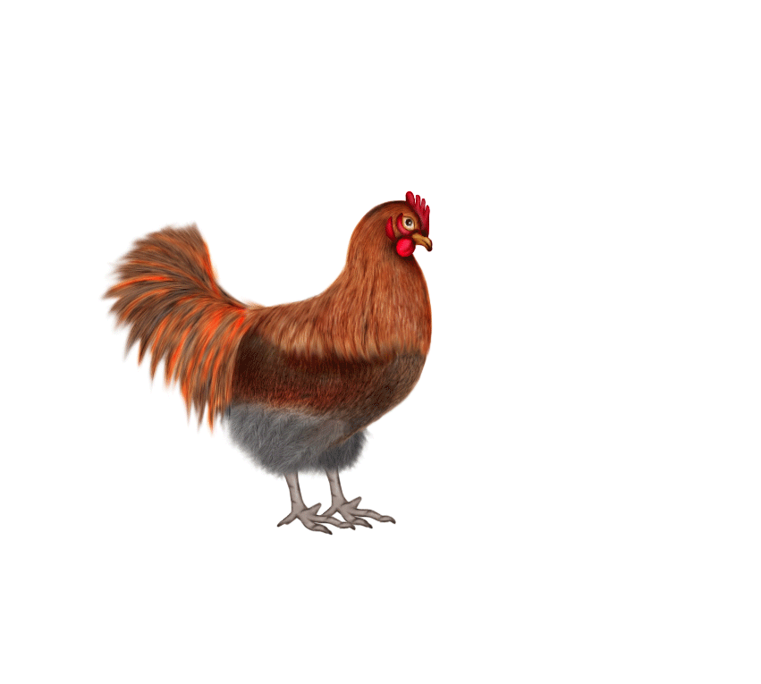
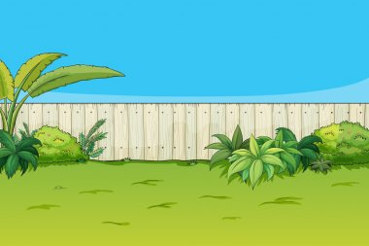


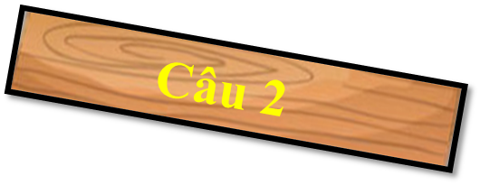

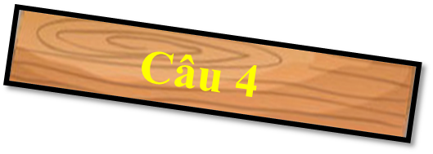

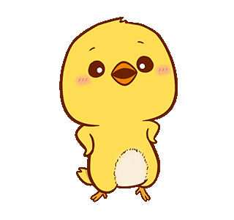



Slide 4
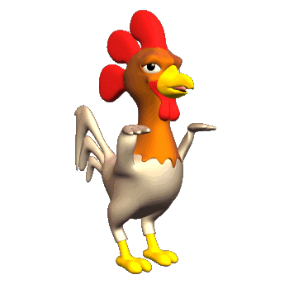
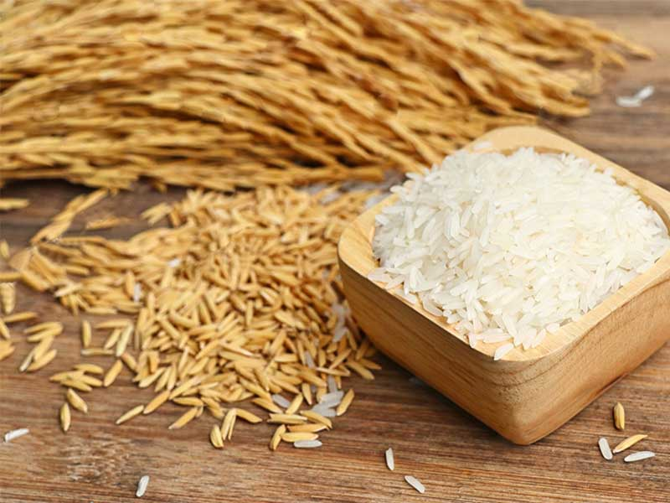
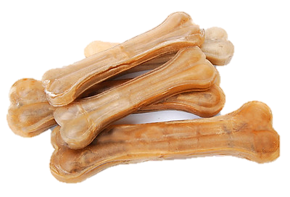
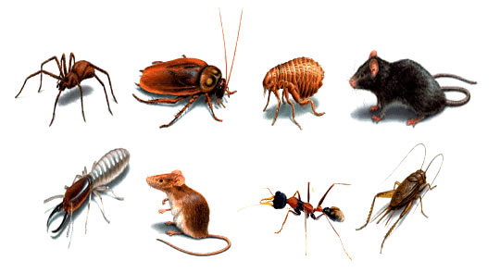

Thức ăn chính của gà là gì?
1
2
3

Slide 5

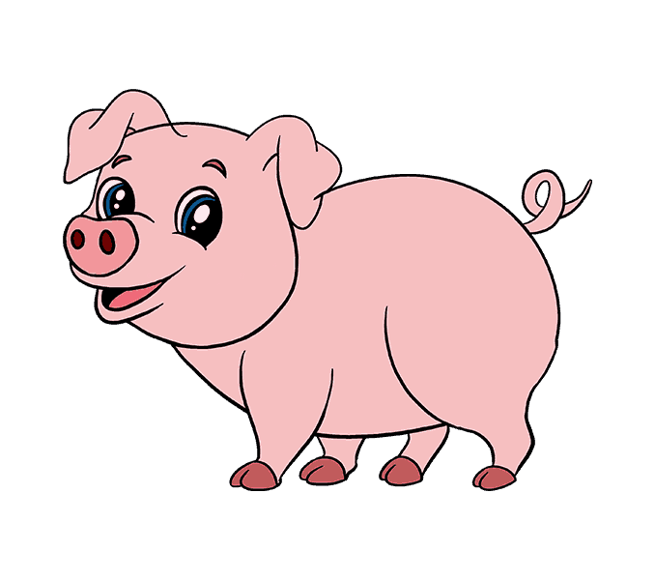

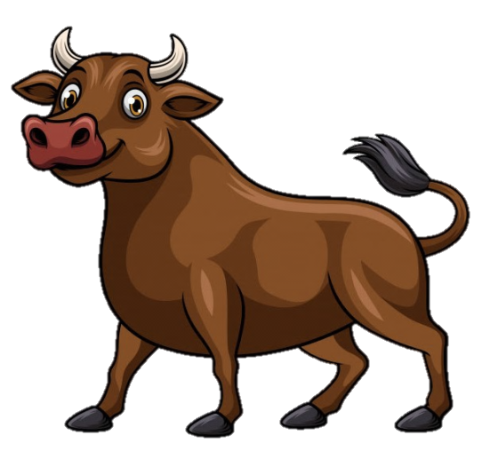
Hãy đoán xem đây là cái bóng của con vật nào?

Slide 6
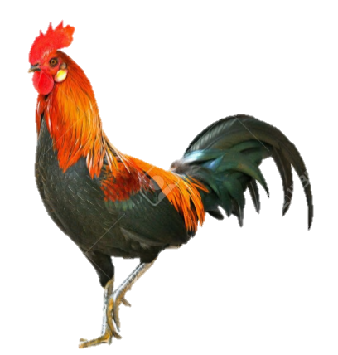

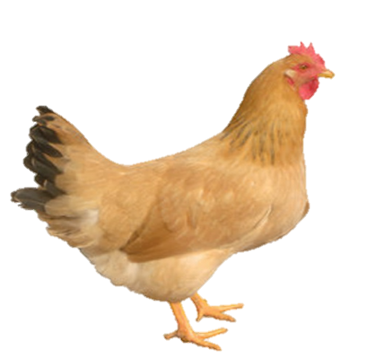
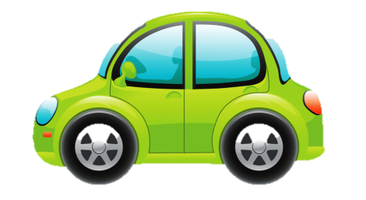
Con vật nào trong 3 con vật dưới đây đẻ trứng?
1
2
3

Slide 7
Bạn làm gì để chăm sóc bảo vệ vật nuôi?
Cho chúng ăn
Vệ sinh chuồng trại
Làm thịt chúng
1
2
3

Slide 8
CHµO
g
µ
m
¬
BIÖT
Ê
p
t
r
ø
n
g
T¹M

